Slide 1

Sistem Basis Data
29 September 2020

Slide 2
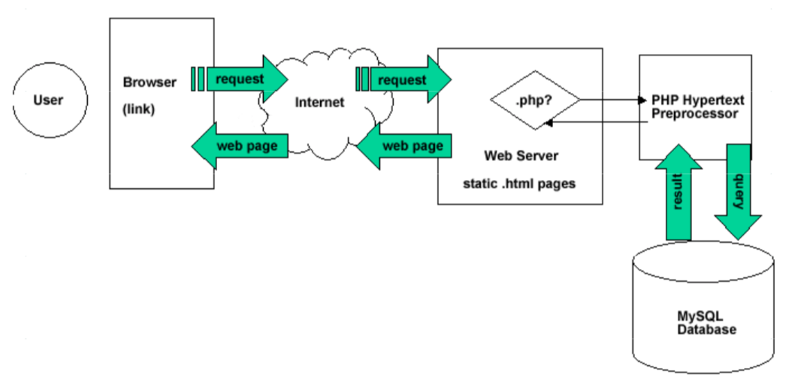
Internet Application

Slide 3
Tujuan Basis Data
Kemudahan dan kecepatan dalam pengambilan data (speed)
Efisiensi ruang penyimpanan (space)
Mengurangi / menghilangkan redudansi data
Keakuratan (Accuracy)
Pembentukan kode & relasi antar data berdasar aturan / batasan (constraint) tipe data, domain data, keunikan data, untuk menekan ketidakakuratan saat entry / penyimpanan data.

Slide 4
Tujuan Basis Data
Ketersediaan (Avaibility) Pemilahan data yang sifatnya pasif dari database aktif.
Kelengkapan (Completeness)
Kompleksnya data menyebabkan perubahan struktur database.
Keamanan (Security)
Memberikan keamanan atas hak akses data.
Kebersamaan pemakaian (Sharebility) Bersifat multiuser.

Slide 5
Pengguna Basis Data secara umum :
Kepegawaian
Pergudangan
Akutansi
Bank
Reservasi
Customer Service

Slide 6
DBMS
DBMS merupakan perantara antara user dengan database.
Cara komunikasi diatur dalam suatu bahasa khusus yang telah ditetapkan oleh DBMS.
Contoh: SQL, dBase, QUEL, dsb.
Bahasa database, dibagi dalam 2 bentuk:
- Data Definition Language (DDL) - Data Manipulation Language (DML)

Slide 7
DDL (Data Definition Language (DDL)
Digunakan dalam membuat tabel baru, indeks, mengubah tabel, menentukan struktur tabel, dsb.
Hasil dari kompilasi perintah DDL berupa kumpulan tabel yang disimpan dalam file khusus: Kamus Data (Data Dictionary).
Data Dictionary: merupakan metadata (superdata), yaitu data yang mendeskripsikan data sesungguhnya. Data dictionary ini akan selalu diakses dalam suatu operasi database sebelum suatu file data yang sesungguhnya diakses.

Slide 8
DML (Data Manipulation Language)
Digunakan dalam memanipulasi dan pengambilan data pada database.
Manipulasi data, dapat mencakup:
Pemanggilan data yang tersimpan dalam database (query)
Penyisipan/penambahan data baru ke database (Insert)
Pengubahan data pada database (Update)
Penghapusan data dari database (Delete)

